Slide 1
Sistema de lanches

Slide 2
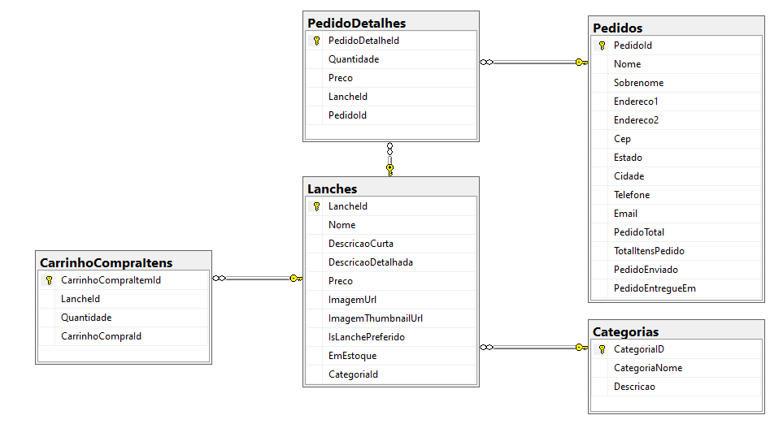
Banco de dados

